Slide 1
考察内容
电子版提交到助教王忠昊的邮箱：
924001482@qq.com;
邮件标题为：算法与计算理论；
作业附件中给出学号和姓名；
作业提交最后截止日期为：2026年1月15日
特别注意：发了作业邮件后3天都没收到回复，请重新联系一下。
作业内容：两部分都需要做
1. 问答题 2. 小项目（1000字以上）
第1页

Slide 2
简答题
请详细回答如下问题（全部需要作答）：
1. 什么是停机问题？为什么停机问题是图灵不可判定的？
2. 什么是图灵可判定和图灵可识别，它们之间有什么联系？
3. 什么是NP？
4. P，NP，EXP，PSPACE的关系是什么。
5. 什么是萨维奇定理？
6. 说说什么是近似算法、随机算法、参数算法。
7. 简单说说学了这门课，你觉得最大收获是什么。
第<number>页

Slide 3
小项目（任选一个）
注意：后面给出了多个可选题目，任选其一即可。
1、讲一个你身边或者你用到的算法与计算理论相关的例子，可以介绍曾经参加数模竞赛之类的问题。要求描述清问题、建模（如果有的话）、算法求解和计算复杂度分析等。最好有一些图表辅助展示。
第<number>页

Slide 4
小项目（任选一个）
2、拉丁方问题。给出一个N*N的格子，在这些格子上填上1到N的数字，使得每一行每一列都是1到N这些数字正好只出现一次。
问题1：你能想到什么策略来填充这些格子。
问题2：如果有些格子上已经预先确定了一些值，如何填充剩下的格子？
要求给出算法，并进行解释或者说明。
第<number>页

Slide 5
小项目（任选一个）
3、请设计一个排课算法：有很多教室，有很多课程，有很多老师，老师对上课时间可能有要求等。如果对该问题建立合理的假设，然后设计一个算法？
讲清你的假设和模型，满足什么要求等，最后算法如何等。
第<number>页

Slide 6
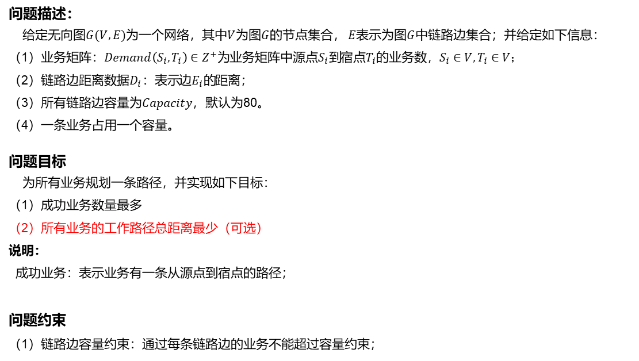
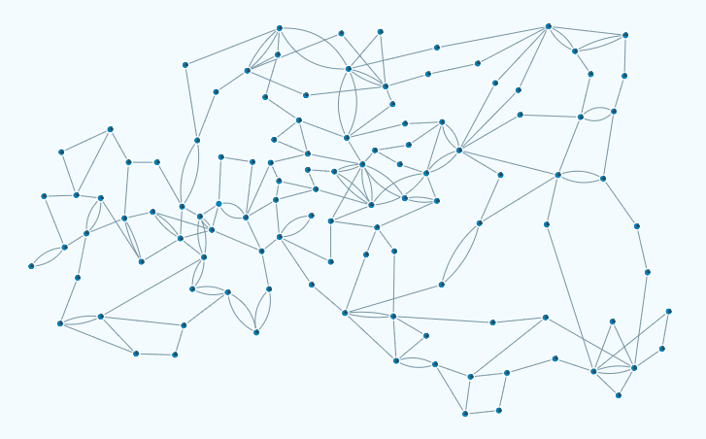
小项目（任选一个）
4、网络流问题
要求说清楚求解算法及具体实现思路，展示实验结果。在介绍算法前可以先对问题进行一定的分析，体现自己的思考。
第<number>页

Slide 7
小项目（任选一个）
5、布尔可满足性问题
命题逻辑公式，也称为布尔表达式，由变量，运算符AND（与，∧）、OR（或，∨）、NOT （非，¬）和括号构成。如果通过为其变量分配适当的逻辑值（即TRUE，FALSE）可以使公式为TRUE，则称该公式是可满足的。
在布尔可满足性问题（Boolean Satisfiability Problem，简称为SAT问题）中，我们假设输入的命题逻辑公式为合取范式，询问的是合取范式的可满足性。即：是否存在一组对所有布尔变量TRUE或者FALSE的赋值，使得输入的合取范式取值为真？
第<number>页

Slide 8
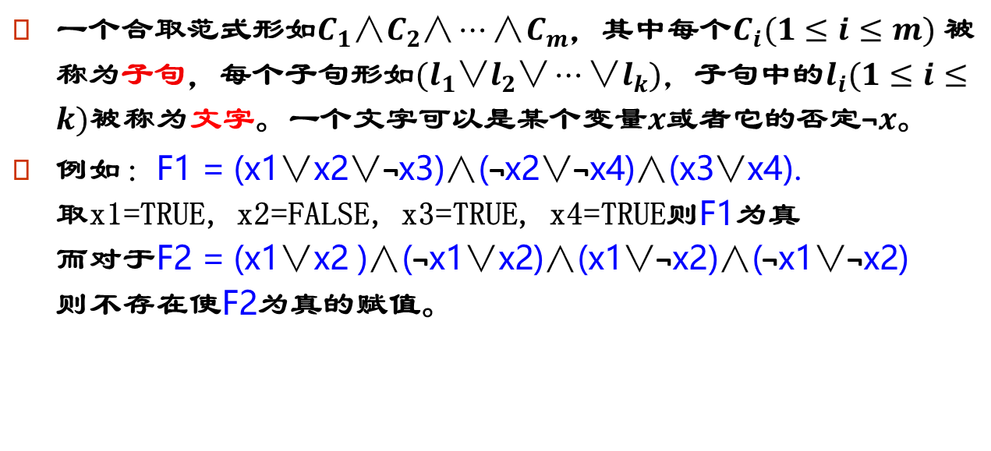
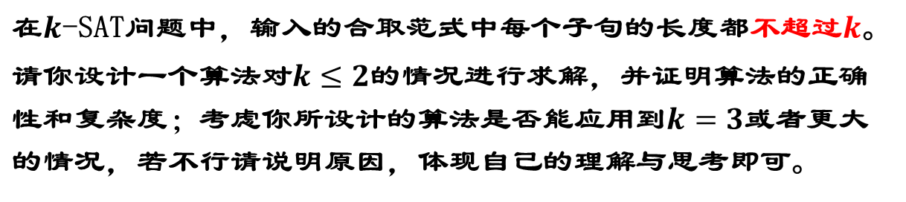
小项目（任选一个）
5、布尔可满足性问题（续上页）
第<number>页

Slide 9
小项目（任选一个）
6、介绍一篇关于近似算法、随机算法、参数算法的论文。要求介绍清问题、算法思路过程、证明和分析等。
第<number>页

